Slide 1
Поиск взаимосвязи высыпаний частиц из радиационного пояса Земли и космических гамма всплесков.
Национальный исследовательский ядерный университет «МИФИ»
Кафедра экспериментальной ядерной физики и космофизики (№7)
Студентка 4 курса
Морозова Д.Н.
Руководитель работы:
Доцент, к.ф.-м.н. Майоров А.Г.
ММШ ЯФиТ 19 ноября 2020 г.

Slide 2
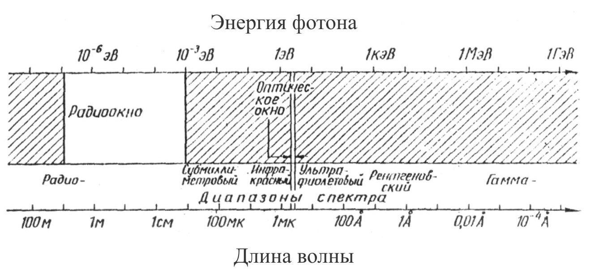
Введение
Гамма-излучение – это один из видов электромагнитного излучения, главной особенностью которого является малая длина волны (менее 10⁻¹⁰ м) и высокая энергия. Условно считается, что энергии гамма квантов гамма-излучения начинаются от 1 МэВ и не ограничены.
Спектральные диапазоны электромагнитного излучения (штриховкой обозначены области спектра, в которых космическое излучение поглощается атмосферой).

Slide 3
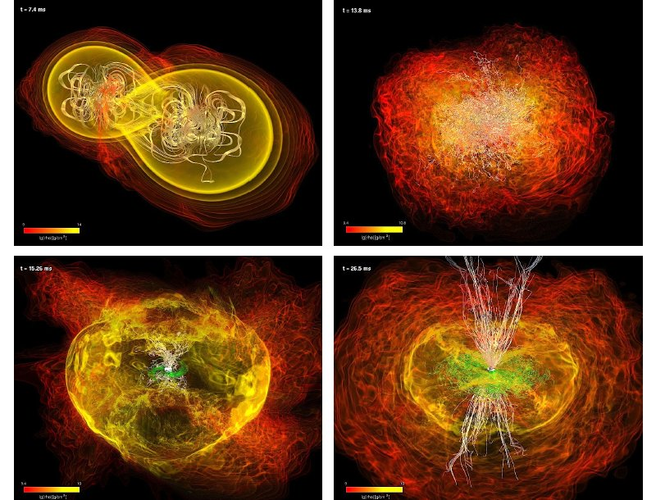

Slide 4
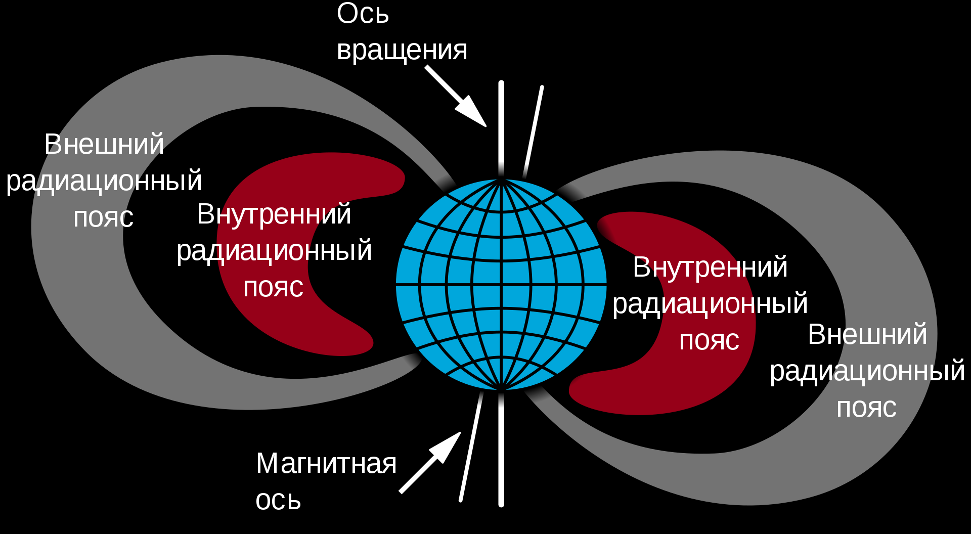

Slide 5
Введение
Цель работы: поиск взаимосвязи высыпаний частиц из радиационного пояса Земли и космических гамма всплесков путем проведения статистического анализа и определение коэффициента корреляции между приходом гамма-всплеска и регистрацией высыпаний частиц из радиационного пояса Земли.
В период с 2008 по 2016 годы на околоземной орбите проводилось два независимых друг от друга эксперимента: Fermi и PAMELA, которые позволили провести следующие наблюдения:
Регистрация космических гамма-всплесков обсерваторией Fermi и определение их характеристик.
Измерение темпа счёта различных компонент заряженных космических лучей в околоземном пространстве прибором PAMELA, в том числе в момент прихода электромагнитного излучения от γ‎ -всплеска.

Slide 6
Эксперимент PAMELA
PAMELA (Payload for Antimatter Matter Exploration and Light-nuclei Astrophysics) – международный космический эксперимент, основной задачей которого является измерение спектров частиц и античастиц с энергиями от нескольких десятков до сотен МэВ в космическом излучении.
Научная аппаратура включает в себя набор детекторных систем, служащих для идентификации типа частицы, измерения величины и знака заряда, жёсткости, скорости, массы и энергии частиц.
Схема научной аппаратуры PAMELA.

Slide 7
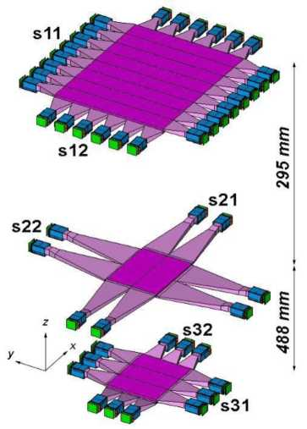
Времяпролетная система прибора PAMELA
ВПС включает в себя шесть плоскостей твердых пластических сцинтилляторов, сгруппированных попарно (рис. 2). Каждая из них разделена на полосы так, что они расположены ортогонально друг к другу, как показано на рисунке.
В базе эксперимента PAMELA хранятся данные о темпах счёта триггеров в конфигурациях ToF1-ToF6 для каждого дня проведения эксперимента (таблица 1)
Таблица 1. Триггерные комбинации прибора PAMELA
Номер комбинации | Схема комбинации
TOF_1 | (S11 + S12) * (S21 + S22) * (S31 + S32);
TOF_2 | (S11 * S12) * (S21 * S22) * (S31 * S32);
TOF_3 | (S21 + S22) * (S31 + S32);
TOF_4 | (S21 * S22) * (S31 * S32);
TOF_5 | S12 * (S21 * S22);
TOF_6 | (S11 + S12) * (S31 + S32);
TOF_7 | (S11 * S12) * (S31 * S32);
Время-пролетная система.

Slide 8
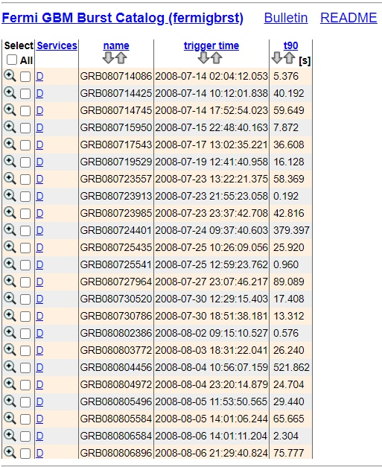
Гамма-обсерватория Fermi Gamma-ray Space Telescope
В работе использованы данные по регистрации гамма-вспышек прибором GMB, которые получены из каталога в открытом доступе. Каталог представляет собой таблицу, в которой перечислены все триггеры, наблюдаемые подмножеством 14 детекторов GBM, которые были классифицированы как гамма-всплески.
Фрагмент отбора событий, соответствующих γ‎ -всплескам, из каталога Fermi.

Slide 9
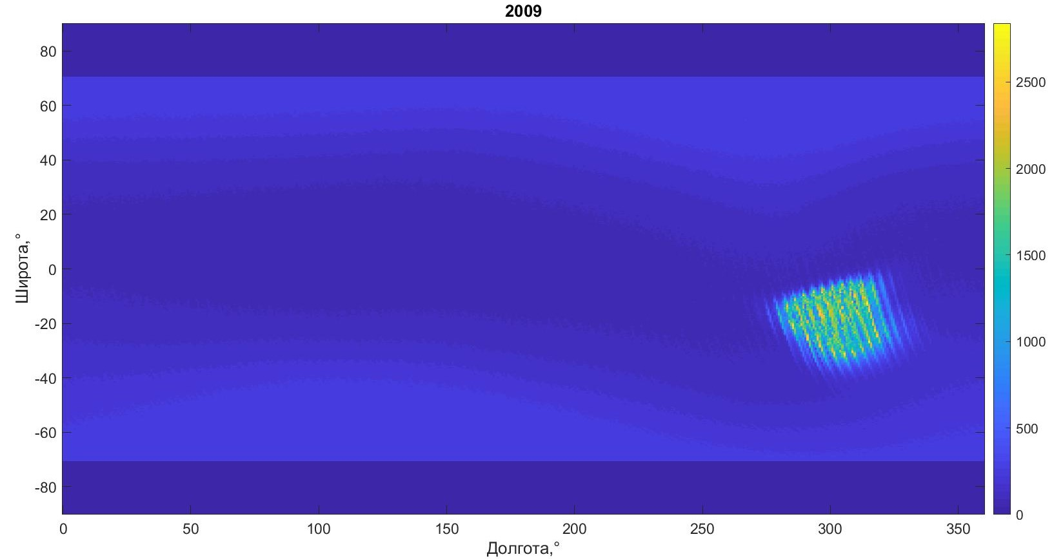
Обработка и анализ данных. Построение фоновых карт потоков заряженных частиц.
Фоновая карта темпа счета заряженных частиц в околоземном пространстве по данным прибора PAMELA в 2009 году. Нисходящие витки.

Slide 10
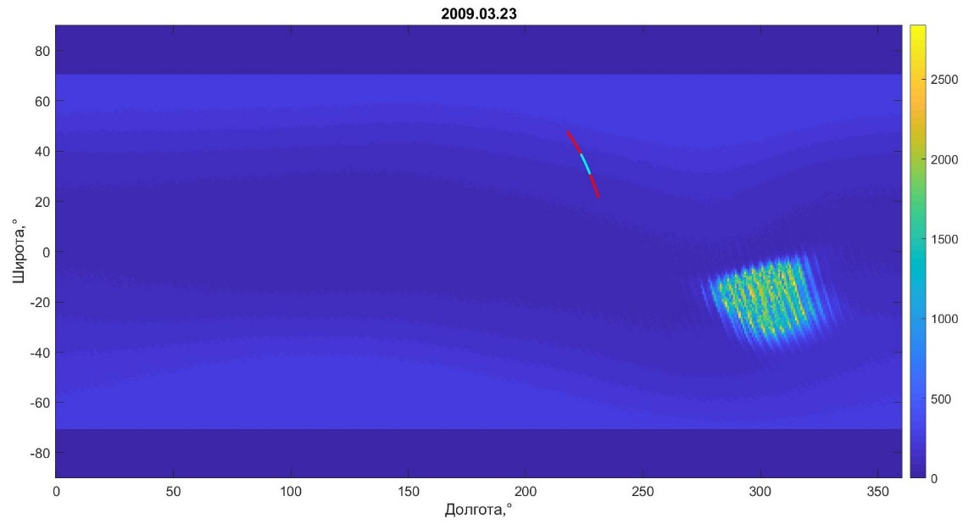
Наложение траектории космического аппарата на фоновую карту.
На фоновые карты были наложены траектории космического аппарата в диапазоне времени ±5 минут от момента прихода гамма-всплеска и длительности всплесков. Красной линией изображена траектория прибора PAMELA, голубым цветом показана длительность всплеска.
Фоновая карта с наложенной траекторией прибора PAMELA и длительностью гамма-всплеска за 2009 год.

Slide 11
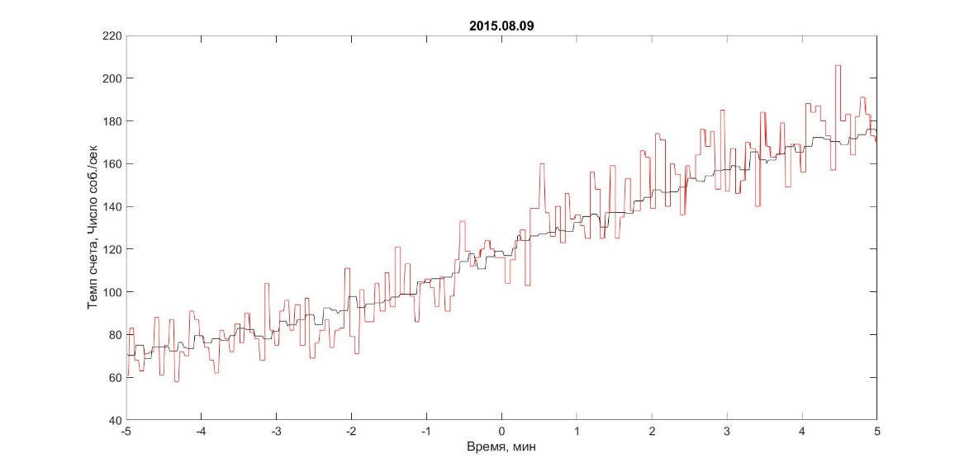
Построение графиков зависимости темпа счета заряженных частиц от времени.
На рисунке показана зависимость темпа счета прибора PAMELA для 1 триггерной комбинации ВПС от времени для события, зарегистрированного 9 августа 2015 года в 12:22:55 обсерваторией Fermi, в двух случаях: при измерении темпа счета частиц в отсутствие гамма-всплеска (черная линия) и в момент прихода гамма-всплеска (красная линия).
Зависимость темпа счета прибора PAMELA для 1 триггерной комбинации ВПС от времени в интервале ±5 минут от момента регистрации гамма-всплеска для 9 августа 2015 года (12:22:55).

Slide 12
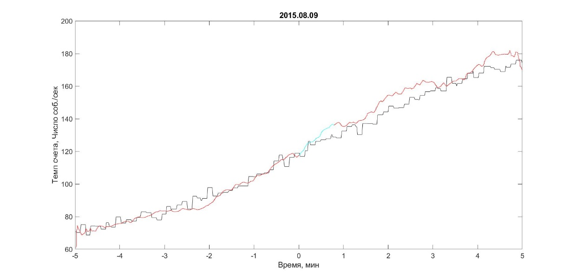
Нахождение скользящего среднего для графиков временной зависимости темпа счета.
На рисунке показан график временной зависимости темпа счета после нанесения длительности гамма-вспышки и нахождения скользящего среднего. Скользящее среднее было вычислено по 50 секундам.
Зависимость темпа счета прибора PAMELA для 1 триггерной комбинации ВПС в интервале ±5 минут от момента регистрации гамма-всплеска от времени после добавления длительности и сглаживания зависимости для 9 августа 2015 года (12:22:55).

Slide 13
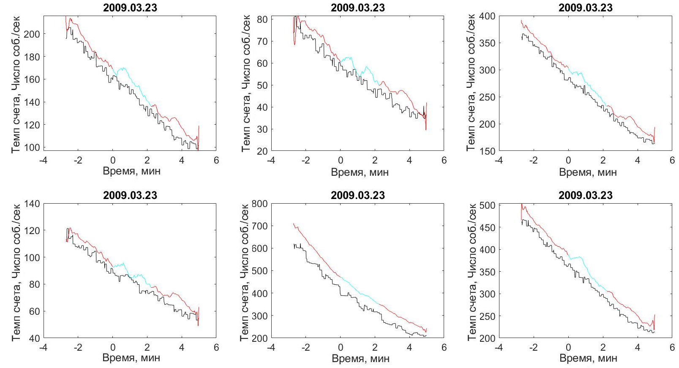
Построение графиков временной зависимости темпа счета прибора PAMELA для шести различных диапазонов энергий.
Временные зависимости темпов счета прибора PAMELA в конфигурациях ToF1-ToF6 в момент регистрации гамма-всплеска обсерваторией Fermi 23 марта 2009 года (00:02:42).

Slide 14
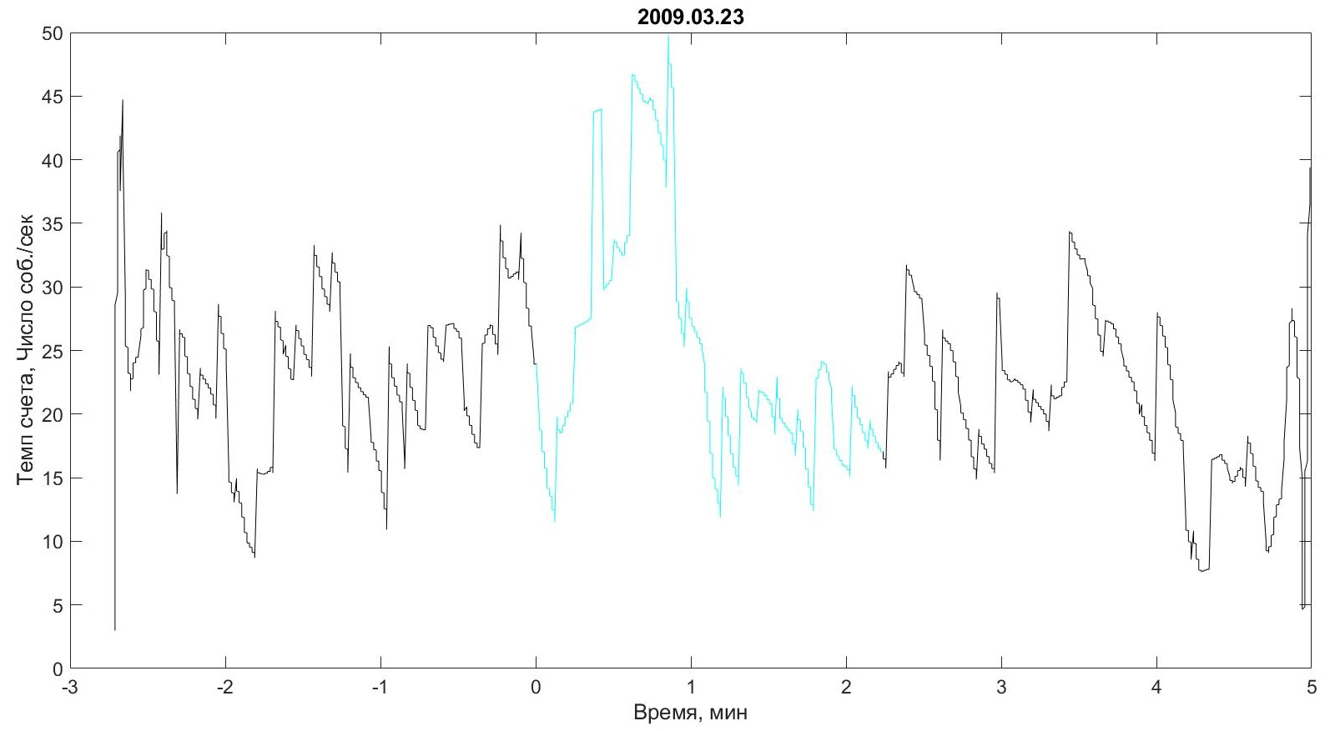
Анализ полученных результатов.
Для события, зарегистрированного 23 марта 2009 года, была вычислена разница между темпом счета в момент прихода гамма-всплеска в конфигурации ToF6 и фоновым значением темпа счета для 2009 года.
Разность между измеренным темпом счета в момент прихода гамма-всплеска в интервале ±5 минут от начала всплеска и фоновой картой, как функция времени.

Slide 15
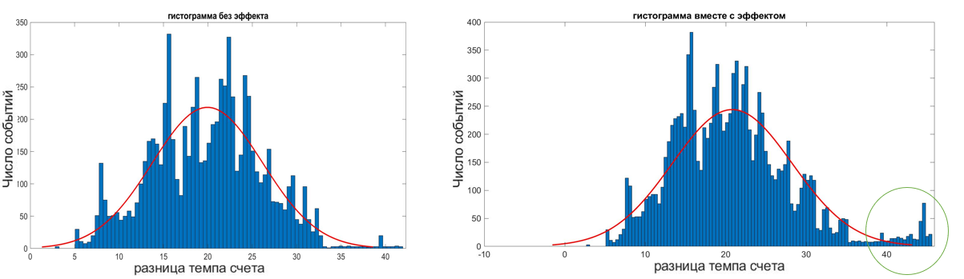
Анализ достоверности события.
Для анализа достоверности обнаруженного события был проведен расчет количества стандартных отклонений. Были гистограммы для разности темпов счета, сначала без учета прихода гамма-всплеска, по которой было вычислено стандартное отклонение, затем гистограмма с учетом эффекта, по которой был посчитан центр масс. Количество стандартных отклонений для рассматриваемого события равно приблизительно 7, что подтверждает мысль о том, что эффект от прихода гамма-всплеска присутствует.

Slide 16
Анализ полученных результатов.
Во время поиска событий с аналогичным эффектом были выявлены случаи, когда изменение темпа счета длилось до 5-10 минут после прихода гамма-всплеска, а также события с резким уменьшением темпа счета. Для большинства таких событий эффект виден в конфигурациях ToF5 и ToF6.

Slide 17
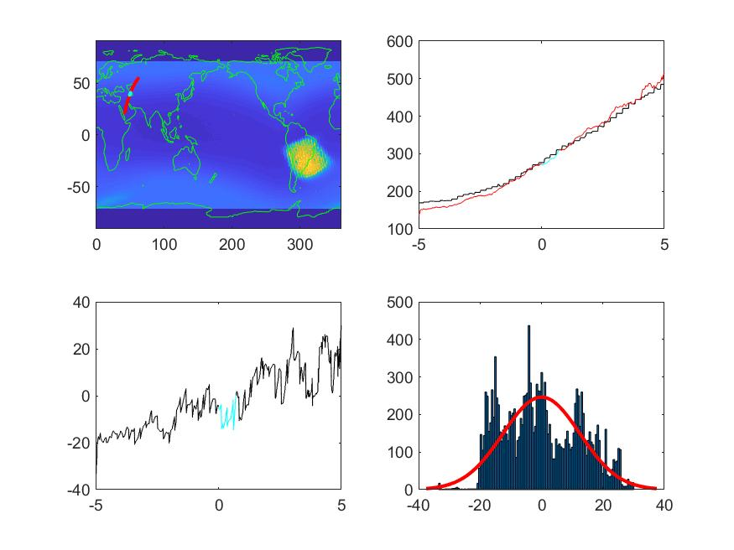



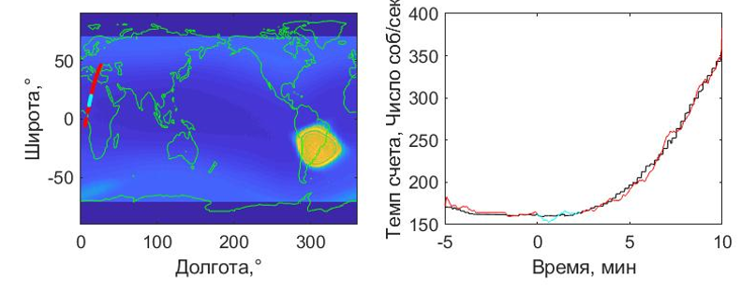

Slide 18
Заключение.
В работе было сделано следующее:
Построены фоновые карты темпа счета прибора PAMELA
Наложены траектории прибора в моменты времени ±5 минут от прихода гамма-всплеска и длительности всплесков
Построены графики временной зависимости темпов счета , усреднен темп счета прибора в момент прихода гамма-всплесков и наложены длительности всплесков
Проведена проверка достоверности обнаруженного эффекта
Найдены другие события с заметными отклонениями от усредненного темпа счета как в момент прихода гамма-всплеска, так и на протяжении нескольких минут после него
На данный момент стоит задача найти параметр, который поможет установить зависимость темпа счета для всех событий, произошедших в областях высыпания частиц из радиационного пояса, от прихода гамма-всплеска. Подходящим критерием может оказаться стандартное отклонение между разностями темпов счета с учетом прихода гамма-всплеска.

